Slide 1
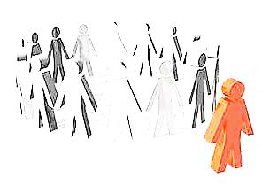
НИУ ВШЭ
Институт социальной политики и социально-экономических программ
Риски социальной эксклюзии: рейтинги регионов России
E-mail: socpol@hse.ru
к.т.н. В. Данилин, к.э.н. Н. Исаев, к.э.н. А. Капустин, к.э.н. Е. Мезенцева, д.э.н. С. Смирнов
Москва 2014

Slide 2
Социальная эксклюзия: взаимосвязь основных понятий
Драйверы социальной эксклюзии
Риск социальной эксклюзии
Материализация риска социальной эксклюзии
Разрыв социально значимых связей индивида
Группы риска социальной эксклюзии
Бедные
Вероятность факта социальной эксклюзии для отдельного индивида
Экономические
Социальные
Демографические
Гуманитарные
Другие
Безработные
Инвалиды
Наркозависимых
Другие

Slide 3
ОПЕРАЦИОНАЛИЗАЦИЯ ПОНЯТИЯ РИСКА СОЦИАЛЬНОЙ ЭКСКЛЮЗИИ
$$R_{i}$$
𝑅_𝑖
$$R_{j}$$
𝑅_𝑗
Материализация риска социальной эксклюзии
𝑅_𝑘
Жизненно важные для индивида социальные отношения:
R1 с членами семьи/ближайшими родственниками;
R2 с друзьями/знакомыми;
R3 с коллегами по работе/учебе;
R4 с представителями властей/государства;
R5 с соседями/местным сообществом.
$$R_{k}$$
$$R_{k}$$

Slide 5
Схема расчета частных и интегрального абсолютного показателей риска социальной эксклюзии
Численность социально уязвимой категории на 100 тыс. населения
(Gi)
Вероятность материализации риска
(Pi)
Ожидаемая численность социально эксклюзированных на 100 тыс. населения
(Ni)
N1
N2
NI
Ожидаемое число случаев социальной эксклюзии на 100 тыс. населения

Slide 6
Схема расчета относительных показателей риска социальной эксклюзии
1. Глубина социальной эксклюзии:
$Z_{i}=(N_{i}−\overline{N)/}{SD}_{i}$
Ni – значение абсолютного показателя риска социальной эксклюзии для группы/измерения/всех рассматриваемых групп населения
$\overline{N}$ - среднее для всех регионов значение данного показателя
SDi – стандартное отклонение Ni
2. Масштаб социальной эксклюзии:
$$S=\sum_{i=1}^{I}{d_{i}}$$
$d_{i}=1, если 1 ≤z_{i};d_{i }=0, если 1 ≥ z_{i}$
i = 1, 2, …, I – индекс группы населения.

Slide 7
Классификационные единицы для измерения риска социальной эксклюзии
Все группы измерения риска
Экономическое измерение
Бедные
Социальное измерение
Воспитанники детских домов
Медико-социальное измерение
Дети-инвалиды, проживающие в семьях
Алкогольно зависимые
Наркозависимые
ВИЧ инфицированные
Пожилые и инвалиды, проживающие в стационарах социальной защиты
,
Пожилые и инвалиды, нуждающиеся в социальном обслуживании на дому
Длительно безработные

Slide 8
Распределение ответов экспертов

Slide 9
Вероятности материализации риска социальной эксклюзии для различных социально-уязвимых категорий населения (по результатам опроса экспертов)

Slide 14
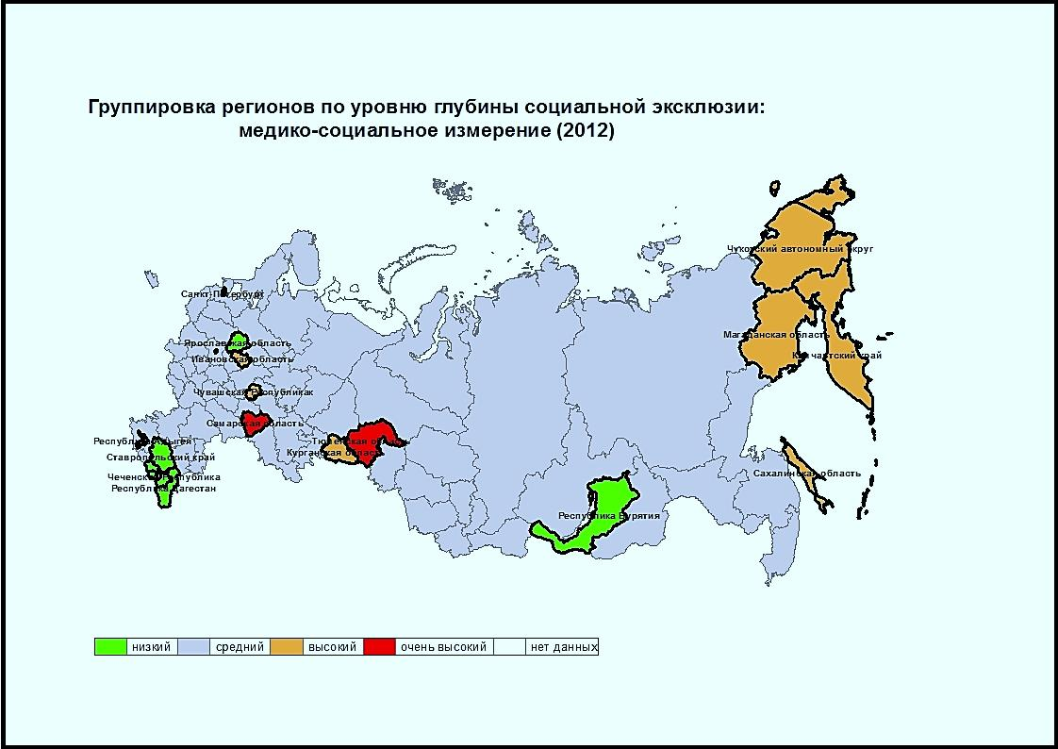

Slide 15
Медико-социальное измерение: первые 4 российских региона по уровню риска социальной эксклюзии, 2012 (РФ=100)
Тюменская область (1)
Самарская область (2)

Slide 16
Медико-социальное измерение: первые 4 российских региона по уровню риска социальной эксклюзии, 2012 (РФ=100)
Чукотский автономный округ (3)
Чувашская Республика (4)

Slide 18
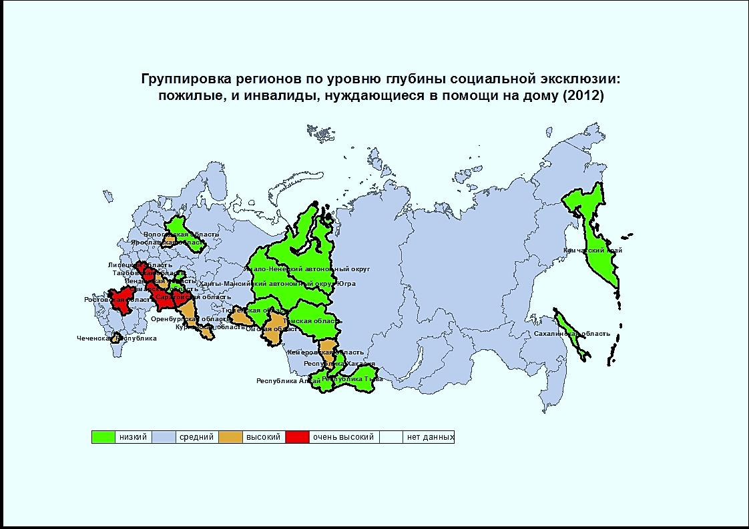

Slide 21
социальное измерение: первые 4 российских региона по уровню риска социальной эксклюзии, 2012 (РФ=100)
Псковская область (1)
Тамбовская область (2)

Slide 22
социальное измерение: первые 4 российских региона по уровню риска социальной эксклюзии, 2012 (РФ=100)
Курганская область (3)
Саратовская область (4)

Slide 23
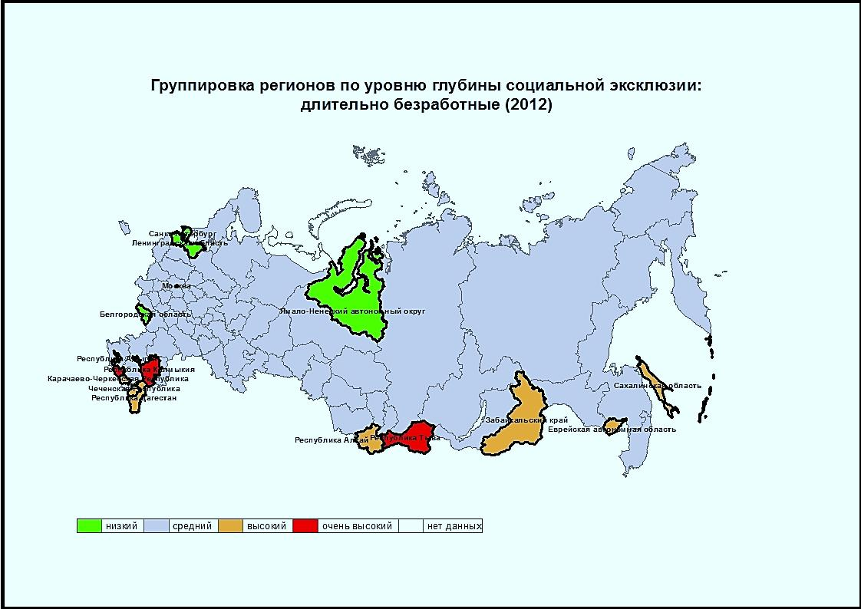

Slide 24
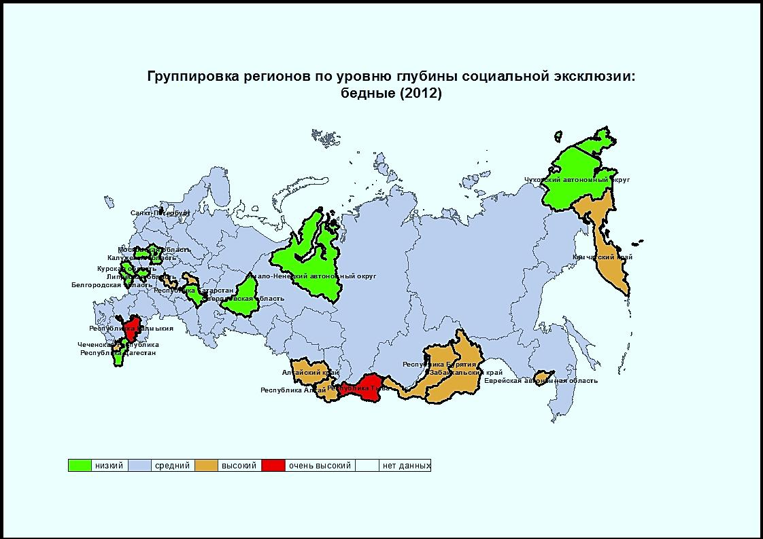

Slide 26
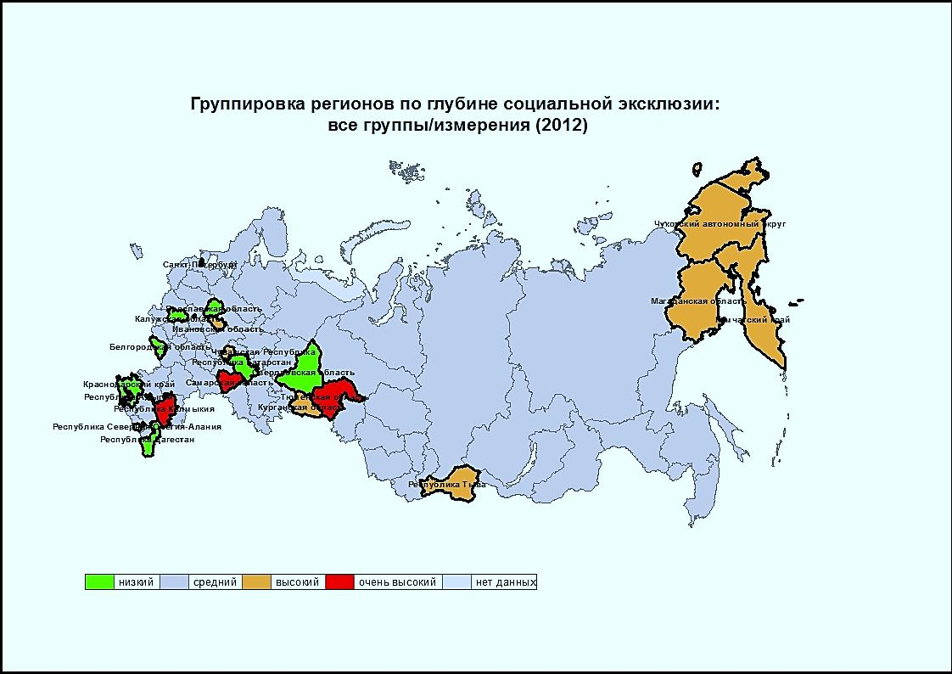

Slide 27
Экономическое измерение: первые 4 российских региона по уровню риска социальной эксклюзии, 2012 (РФ=100)

Slide 28
Топ 4 российских региона по интегральному рейтингу риска социальной эксклюзии в разрезе экономического (Э), социального (С) и медико-социального (МС) измерений, 2012 (РФ=100)
Тюменская область (1)
Республика Калмыкия (2)

Slide 29
Топ 4 российских региона по интегральному рейтингу риска социальной эксклюзии в разрезе экономического (Э), социального (С) и медико-социального (МС) измерений, 2012 (РФ=100)
Самарская область (3)
Курганская область (4)

Slide 30
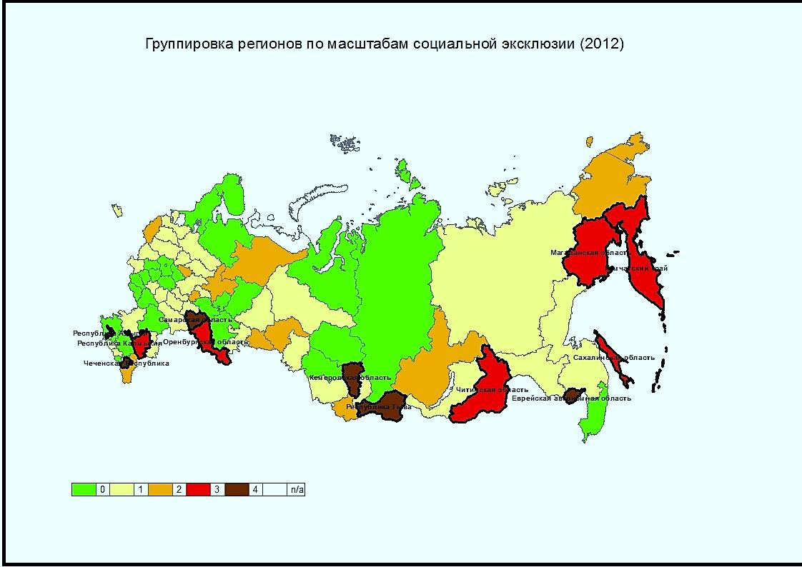
Число групп населения в регионе с очень высоким и высоким уровнем глубины социальной эксклюзии

Slide 31
Распределение российских регионов по масштабам распространения социальной эксклюзии, 2012 (РФ=81 регион, 100%)

Slide 32
Топ 10 российских региона по относительным масштабам социальной эксклюзии, 2012
Очень высокий риск СЭ Высокий риск СЭ

Slide 33
Топ 10 российских региона по масштабам/относительной распространенности социальной эксклюзии, 2012
Очень высокий риск СЭ Высокий риск СЭ

